Slide 1
KHỞI ĐỘNG
KHỞI ĐỘNG

Slide 2
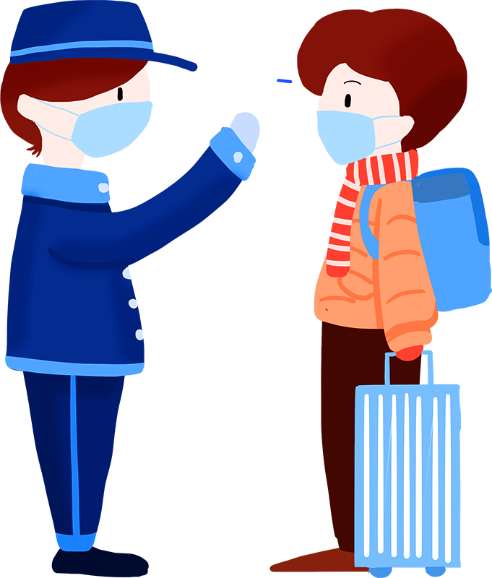
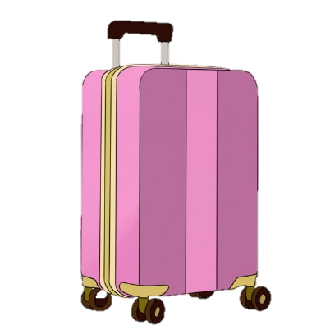

Slide 3
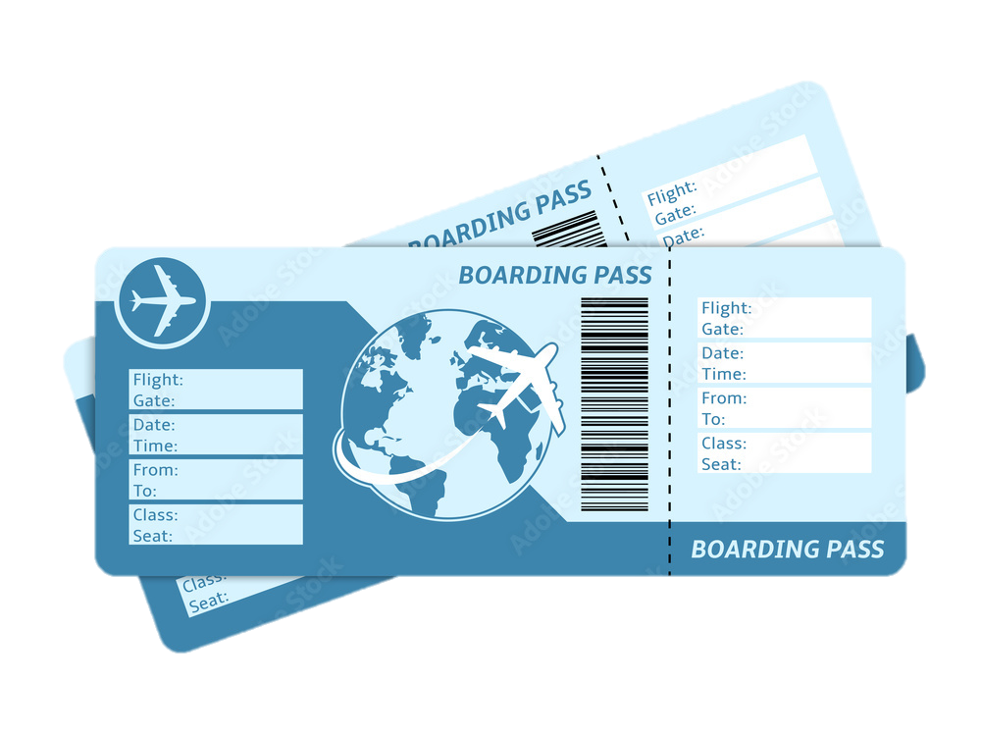
1. Số liền sau của số 87 354
87 356
87 353
87 355

Slide 4
2. Làm tròn số 34 335 đến hàng trăm
34 300
34 200
34 000

Slide 5
3. Tháng 7 có bao nhiêu ngày ?
31
30
28

Slide 6
Bài 76: EM ÔN LẠI NHỮNG GÌ ĐÃ HỌC (Tiết 2)
Toán
Bài 76: EM ÔN LẠI NHỮNG GÌ ĐÃ HỌC
(Tiết 2)

Slide 7
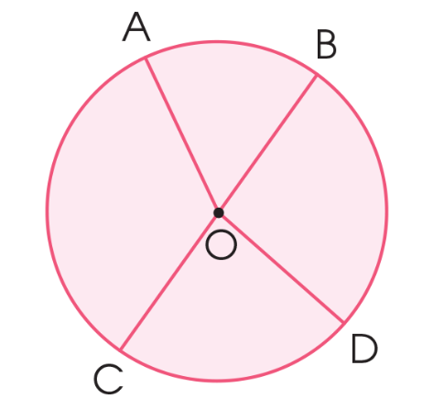
4
a) Nêu tâm, đường kính, bán kính của hình tròn sau:
Hình tròn tâm O
Đường kính BC
Bán kính OA, OB, OC, OD

Slide 8
4
b) Chọn chữ cái đặt trước câu đúng:
A. O là trung điểm của BC.
B. O là trung điểm của AD.

Slide 9
5
a) Mỗi đồng hồ sau chỉ mấy giờ?
2 giờ 40 phút (3 giờ kém 20 phút)
11 giờ 48 phút (12 giờ kém 12 phút)
3 giờ 20 phút
5 giờ 30 phút

Slide 10
5
b) Chọn chữ đặt trước câu trả lời đúng:
Ngày 30 tháng 8 là thứ Ba thì ngày 2 tháng 9 cùng năm đó là:
A. Thứ tư B. Thứ năm C. Thứ sáu D. Thứ Bảy
Tháng 8 có 31 ngày.
Từ ngày 30 tháng 8 đến ngày 2 tháng 9 có 4 ngày
Vậy ngày 30 tháng 8 là thứ Ba thì ngày 2 tháng 9 cùng năm đó là Thứ Sáu.

Slide 11
5
b) Chọn chữ đặt trước câu trả lời đúng:
Ngày 30 tháng 8 là thứ Ba thì ngày 2 tháng 9 cùng năm đó là:
A. Thứ tư B. Thứ năm C. Thứ sáu D. Thứ Bảy
Tháng 8 có 31 ngày.
Từ ngày 30 tháng 8 đến ngày 2 tháng 9 có 4 ngày
Vậy ngày 30 tháng 8 là thứ Ba thì ngày 2 tháng 9 cùng năm đó là Thứ Sáu.

Slide 12
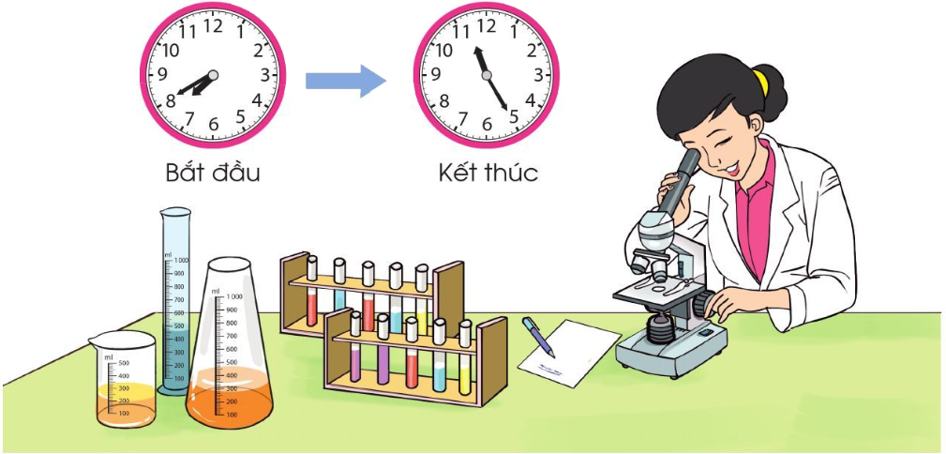
6
Quan sát tranh, trả lời câu hỏi:
Chị Huyền bắt đầu làm việc lúc mấy giờ và kết thúc lúc mấy giờ?
Chị bắt đầu làm việc lúc 7 giờ 40 phút (8 giờ kém 20 phút) và kết thúc lúc 11 giờ 25 phút.

Slide 13
Dặn dò
Hoàn thành các bài tập
Chuẩn bị bài tiếp theo

